Slide 1





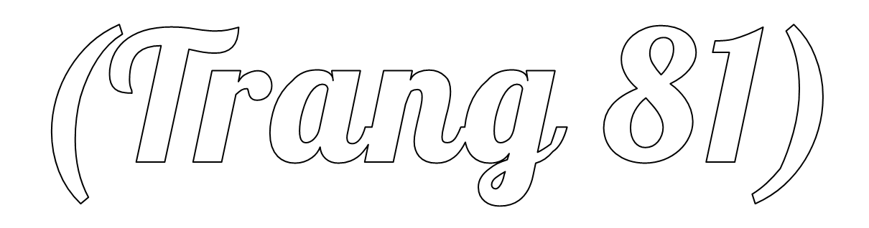
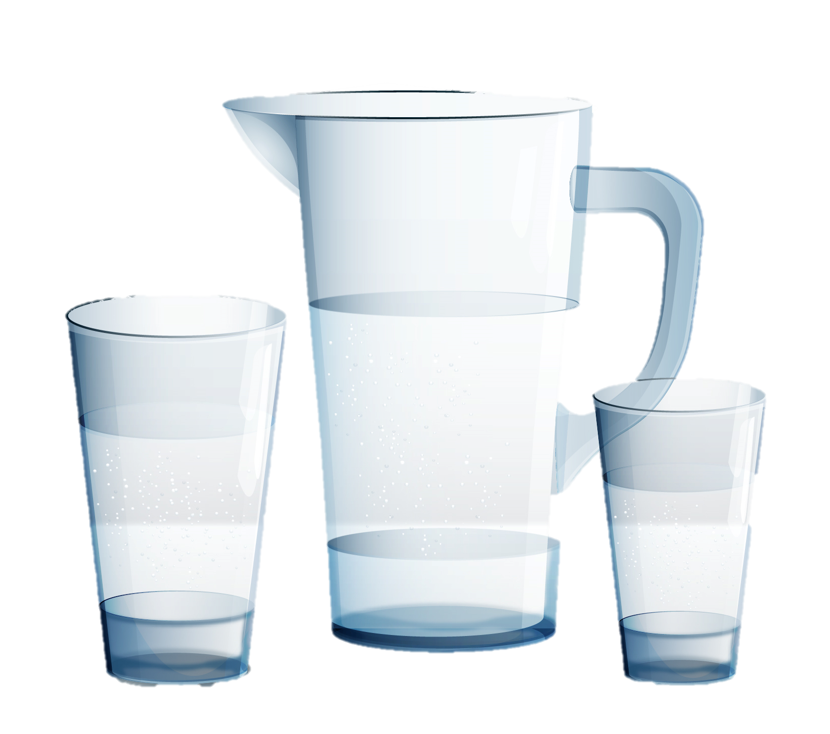

Slide 2


Slide 3

Đặt tính rồi tính:
9 : 4,5
9
0
4,5
Em hãy thực hiện vào
bảng con nhé!
0
2

Slide 4


Slide 5
Nhào 2,48 kg bột mì thì cần 1,6
l nước. Vậy mỗi lít nước sẽ nhào với bao nhiêu ki-lô-gam bột mì? Để giải bài toán này thì ta chuyển về phép chia cho số tự nhiên.
2,48 : 1,6 = ? (kg)

Slide 6
2,48 : 1,6 = ? (kg)
Phần thập phân của số 1,6 có một chữ số.
Chuyển dấu phẩy của số 2,48 sang bên phải một chữ số được 24,8; bỏ dấu phẩy ở số 1,6 được 16.
Ta đặt tính rồi tính như sau:
2,4 8
1,6
8
,
8
1,
0
5
0
8
0
Thực hiện phép chia 24,8: 16
Vậy: 2,48 : 1,6 = 1,55 (kg)

Slide 7
5,4 : 0,25 = ?
• Phần thập phân của số 0,25 có hai chữ số.
• Chuyển dấu phẩy của số 5,4 sang bên phải một chữ số và viết thêm một chữ số 0 vào bên phải được số 540; bỏ dấu phẩy ở số 0,25 được 25.
Ta đặt tính rồi tính như sau:
5,4
0,25
0
4
0
,
2
1
6
0
15
0
• Thực hiện phép chia 5,4 : 0,25
Vậy: 5,4: 0,25 = 21,6

Slide 8

Muốn chia một số thập phân cho một số thập phân ta làm như sau:
- Đếm xem có bao nhiêu chữ số ở phần thập phân của số chia thì chuyến dấu phẩy ở số bị chia sang bên phải bấy nhiêu chữ số.
- Nếu số chữ số ở phần thập phân của số bị chia ít hơn số chữ số ở phần thập phân của số chia thì ta viết thêm các chữ số 0 vào bên phải số bị chia cho đủ
- Bỏ dấu phẩy ở số chia rồi thực hiện phép chia như chia cho số tự nhiên.

Slide 9



Slide 10

Đặt tính rồi tính
144,55 : 3,5
3 : 0,25
48,3 : 3,5
48, 3
3,5
0,25
,
3,5
144,5 5
3
00
13
3
1
8
3
0
1
2
,
4
5
5
1
,
4
3
28
0
10
5
0
0
0

Slide 11


Slide 12


Số?
Một chú rồng nhổ 4 chiếc răng sâu và trả cho nha sĩ 15,4 kg kẹo. Biết số kẹo phải trả khi nhổ mỗi chiếc răng sâu là như nhau. Vậy để nhổ mỗi chiếc răng sâu chú rồng phải trả kg kẹo.
?
3,85
Để nhổ mỗi chiếc răng sâu chú rồng phải trả số kg kẹo là:
15,4 : 4 = 3,85 (kg)
Vậy để nhổ mỗi chiếc răng sâu chú rồng phải trả 3,85 kg kẹo.

Slide 13

Mặt sàn một nhà kính trồng rau dạng hình chữ nhật có diện tích
292,8 m² và chiều rộng 9,6 m.Tính chiều dài của mặt sàn nhà kính đó.
Tóm tắt
Bài giải
Chiều dài của mặt sàn nhà kính đó là:
292,8 : 9,6 = 30,5 (m)
Đáp số: 30,5 m
Diện tích: 292,8 m²
Chiều rộng: 9,6 m
Chiều dài: ...m?

Slide 14


